Slide 1
SPG
Notas para el desarrollo del sistema

Slide 2
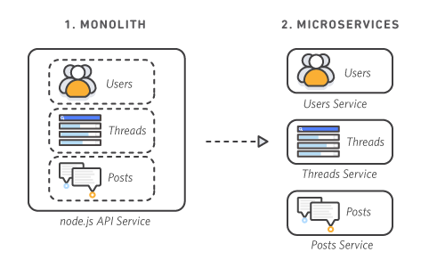


Slide 3
TECNOLOGÍAS
Opción 1 (más equilibrada)
Frontend: Vue.js o React
Backend: .NET Core (por mercado laboral local) o Node.js
Base de datos: PostgreSQL (balance entre potencia y costo)
Hosting: Azure o AWS (servidores en Brasil, latencia aceptable)
Consideraciones específicas para el sistema de guardias:
Concurrencia moderada: No necesitas tecnología ultra escalable
Disponibilidad: Sistema debe funcionar 24/7
Reportes: PostgreSQL/MySQL son mejores para datos estructurados de guardias.
Móvil: Considerar API RESTful + aplicación móvil nativa o PWA
Opción 2 (más rápida para MVP)
Fullstack: Laravel (PHP) con MySQL
Ventaja: Desarrollo más rápido,

Slide 4
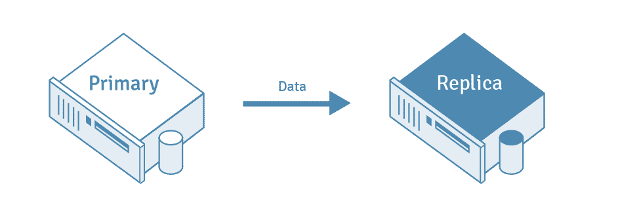
BASE DE DATOS REPLICADA
Producción: 6 meses de antigüedad.
Histórico, consultas y análisis de datos
https://kinsta.com/es/blog/postgresql-replicacion/

Slide 5

MÓDULOS
ADMISION | MEDICO | ADMINISTRATIVO | admin
- Recepción de paquetes - Recepción de llamadas: policía, sien, otros efectores, etc. | - Módulo de Atención - Prescripciones a enfermería | - Recupero financiero | Configurar colores y tiempo de espera del triaje. Configurar destinos: enfermería y médicos.
ENFERMERÍA - Triage de enfermería - Prescripciones médicas - Evoluciones sin indicaciones médicas | - Derivación - Solicitudes de estudios - Solicitud de laboratorios - Interconsultas |  | Configurar dotación de médicos y enfermeros. Configurar especialidades y disponibilidad horaria. Configurar ambula
PACIENTES | - Certificado de defunción - Receta electrónica - Retiro voluntario
Semáforo indicador del estado de la guardia. Sistema llamador de pacientes | - Certificado policial - Notas sin necesidad de diagnóstico - Fuga - Certificados de atención

Slide 6
PACIENTES

Slide 7
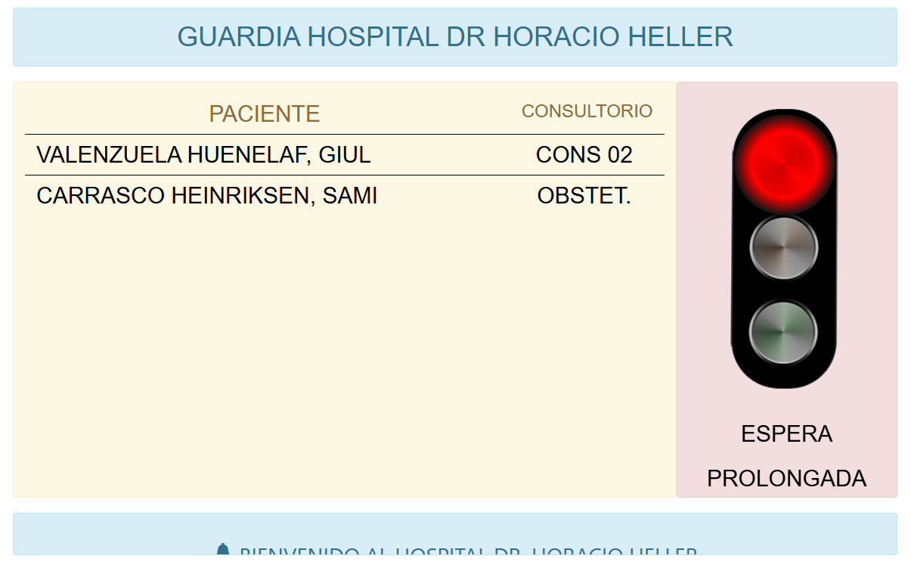
MONITOR EXTERNO DE GUARDIA
Estado de la Guardia
Listado de pacientes llamados a consultorios
Mensajes al paciente

Slide 8
MONITOR EXTERNO DE GUARDIA
1-) SI HAY ALGUIEN EN SHOCKROOM -> ROJO
2-) SI HAY PACIENTES EN TRAIGE ROJO O AMARILLO -> ROJO
3-) SI HAY MÁS DE 10 PACIENTES SIN TRIAGE -> ROJO
4-) SI HAY MÁS DE 20 PACIENTES VERDE -> AMARILLO
LAS REGLAS DE COLORES DEL SEMÁFORO DEBEN SER CONFIGURABLES SEGÚN LA INSTITUCIÓN.

Slide 9
GESTION DE PACIENTES o ADMISION

Slide 10
ENFERMERIA

Slide 11
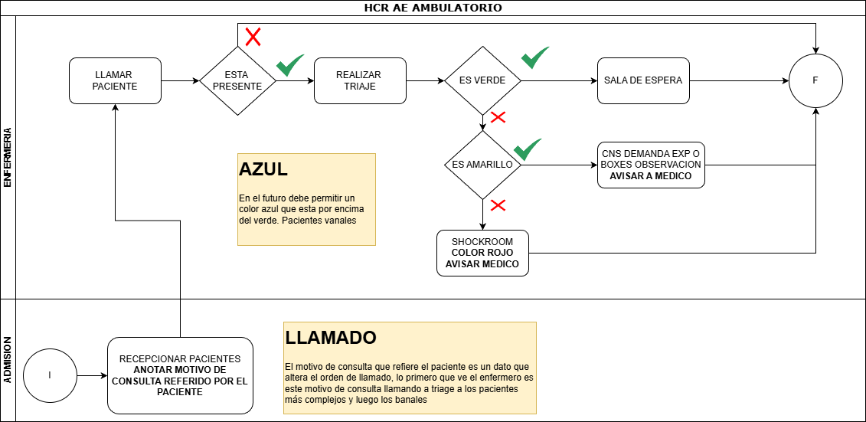
PROCESO ESTÁNDAR ATENCIÓN ENFERMERÍA SIMPLE

Slide 12
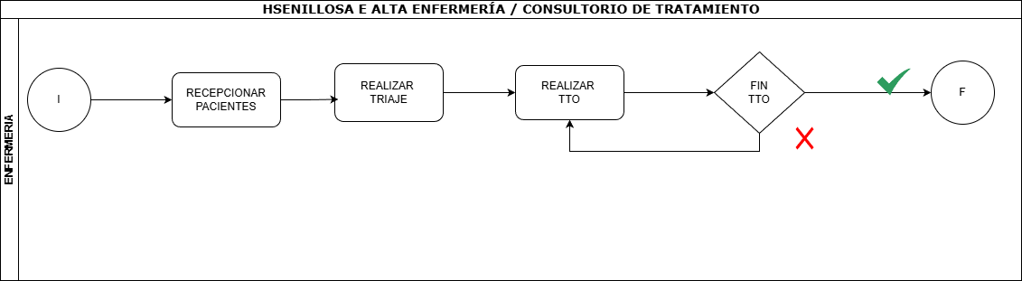
VARIACIÓN PROCESO ESTÁNDAR ATENCIÓN ENFERMERÍA SIMPLE
SENILLOSA

Slide 13
Destino Pacientes
Enfermería
Sala de espera
Pasillo interno
Shockroom
Procedimientos
Sala de Tto.
consultorio
Observación
cns procedimientos
Nebulizaciones
Alta Enfermería - Finaliza atención

Slide 14
Sugerencias Módulo Enfermería
No usar diagnóstico.
Utilizar motivo de consulta ligado a SNOMED.

Slide 15
Interfaz enfermero.
Navbar Menu pulldown
Área triagecon desplazamiento vertical para facilitar la escritura y lectura completa de la atención en una sola pantalla, más óptima para dispositivos móviles.
Los N Triage de guardia
Las últimas N anteriores en guardia
Los últimos N retiros de medicamentos
Cancelar
Grabar

Slide 16
DICCIONARIO DE DATOS
TIEMPOS DE ESPERA POR COLOR (REFERENCIA GENERAL)
🟥 Rojo (Reanimación/Emergencia vital): Atención inmediata (0 minutos). Riesgo de vida, como paro cardiorrespiratorio.
🟧 Naranja (Emergencia): Atención rápida, máximo 10-15 minutos. Ej: Shock, fractura expuesta.
🟨 Amarillo (Urgencia moderada): Atención en aproximadamente 30-60 minutos. Ej: Dolor abdominal, herida sin shock.
🟢 Verde (Urgencia menor): Espera de hasta 2 horas. Ej: Esguince, fiebre, vómitos.
🔵 Azul (Sin urgencia): Puede esperar varias horas (hasta 4 horas) o ser derivado a atención primaria. Ej: Resfrío, control rutinario.

Slide 17
DICCIONARIO DE DATOS
LA ESCALA DE COMA DE GLASGOW
Componentes de la Escala de Glasgow
Apertura Ocular (4 puntos):
  4: Espontánea.
  3: Al hablar.
  2: Al dolor.
  1: No abre.
Respuesta Verbal (5 puntos):
  5: Orientado y coherente.
  4: Desorientado (confuso).
  3: Palabras inapropiadas.
  2: Sonidos incomprensibles.
  1: No responde.
Respuesta Motora (6 puntos):
  6: Obedece órdenes.
  5: Localiza el dolor.
  4: Retira ante el dolor.
  3: Flexión anormal (decorticación).
  2: Extensión anormal (descerebración).
  1: No hay respuesta motora.
La Escala de Coma de Glasgow (ECG) es una herramienta esencial en el triage y la medicina de emergencia para evaluar el nivel de conciencia de un paciente mediante tres respuestas (ocular, verbal, motora), sumando puntos de 3 a 15 para determinar gravedad: 13-15 (leve), 9-12 (moderado), 3-8 (grave), ayudando a priorizar la atención en traumatismos craneoencefálicos y otras afecciones neurológicas.

Slide 18
MEDICO

Slide 19
Destino Pacientes
Médicos
Alta - Finaliza atención
Retiro voluntario - Finaliza atención
Fuga - Finaliza atención
Defunción - Finaliza atención
Internación - Finaliza atención
Derivación - Finaliza atención
Boxes
shock room
Atención en el lugar de la llamada (prehospitalario)
Rechazo traslado al hospital.(prehospitalario)

Slide 20
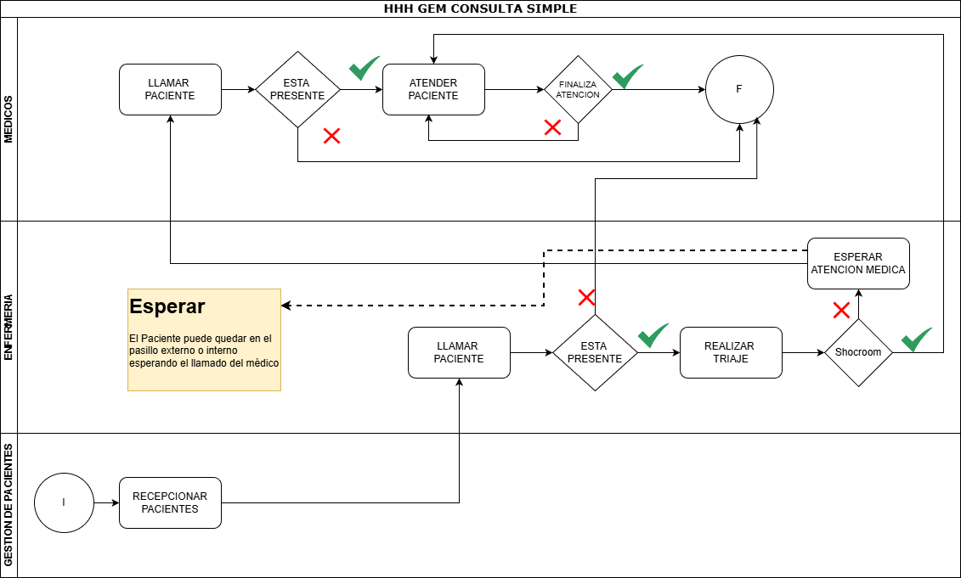
PROCESO ESTÁNDAR ATENCIÓN MÉDICA SIMPLE

Slide 21
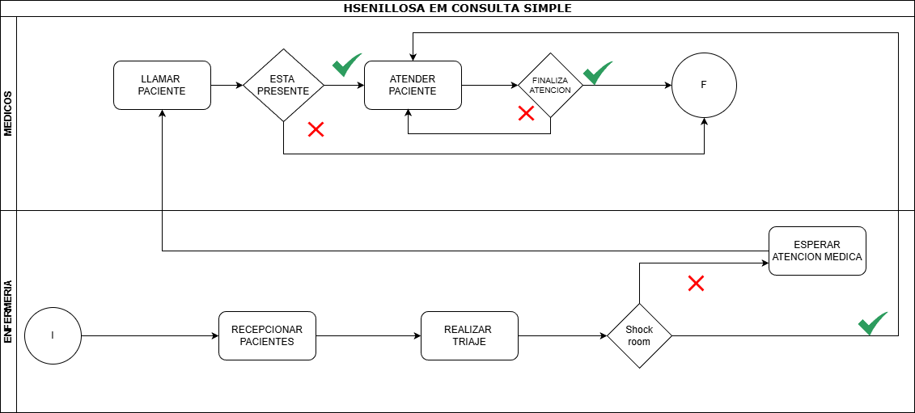
VARIACIÓN DEL PROCESO ESTÁNDAR DE ATENCIÓN MÉDICA SIMPLE
SENILLOSA

Slide 22
ideas de interfaz

Slide 23
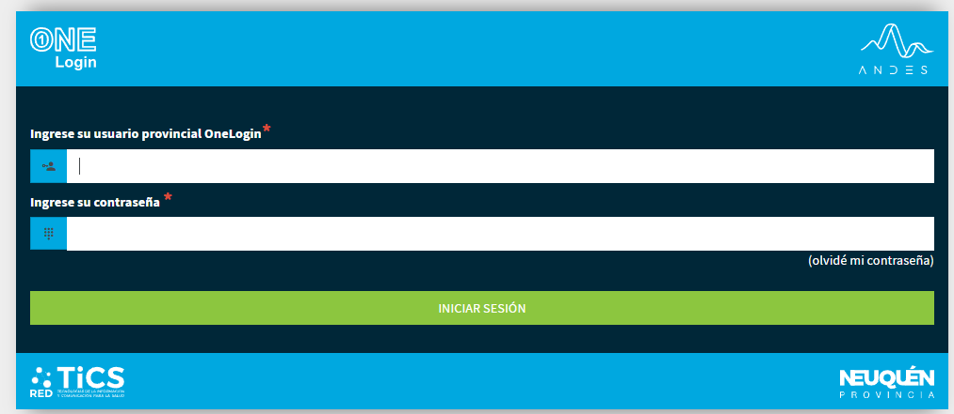
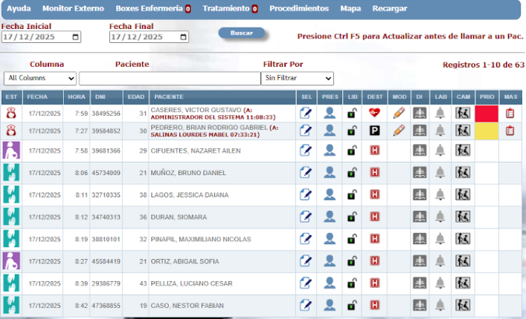
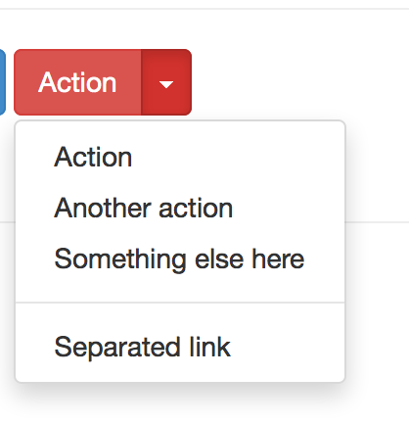
Para pasar del Login al Tablero de Guardia de forma directa, debe existir un programador de médicos y enfermeros de guardia. Cuando hacen login, controla y, si está programado, pasa directo al tablero de guardia.
En el tablero debe existir una columna llamada menú u opciones que reaccione al estado del paciente, para achicar el número de columnas y mejorar la visibilidad.

Slide 24
Interfaz médico.
Navbar Menu pulldown
Área Informe médico con desplazamiento vertical para facilitar la escritura y lectura completa de la atención en una sola pantalla, más óptima para dispositivos móviles.
Los N Triage de guardia
Las últimas N anteriores en guardia
Las últimas N atenciones en consultorio
Los últimos N retiros de medicamentos
Los últimos N laboratorios realizados
Cancelar
Grabar

Slide 25
Inconvenientes, soluciones o mejoras expresados por los usuarios de los sistemas actuales

Slide 26
Consultamos a los grupos.
¿Si tuvieran que hacer algún cambio, mejora o solución de problemas a su sistema de guardia, cual seria?

Slide 27
HELLER
Historia clínica unificada con ANDES
Notas de enfermería sin indicación médica.
Diagnósticos CIE-10
Laboratorios: incorporar hoja de bacterio, hemoterapia.
Solicitudes de imágenes

Slide 28
CSP

Slide 29
CENTENARIO

Slide 30
HCR
Usaría 5 colores de triage.
Sistema para prescribir a médicos
Integración ANDES
Unificar sistemas Intranet y ANDES.
Medir el tiempo de espera del paciente (admisión-triage)-(triage-médico).
acceso sencillo a los estudios complementarios

Slide 31
Plottier
Cierra los pacientes a las 24 hs de estar en el sistema.
No avisa de consultas repetidas del mismo paciente en el mismo día.
No avisa de procedimientos médicos prescriptos a los pacientes a Enfermería.
lentitud
No geolocaliza el domicilio del paciente (útil para el sistema prehospitalario).

